Slide 1
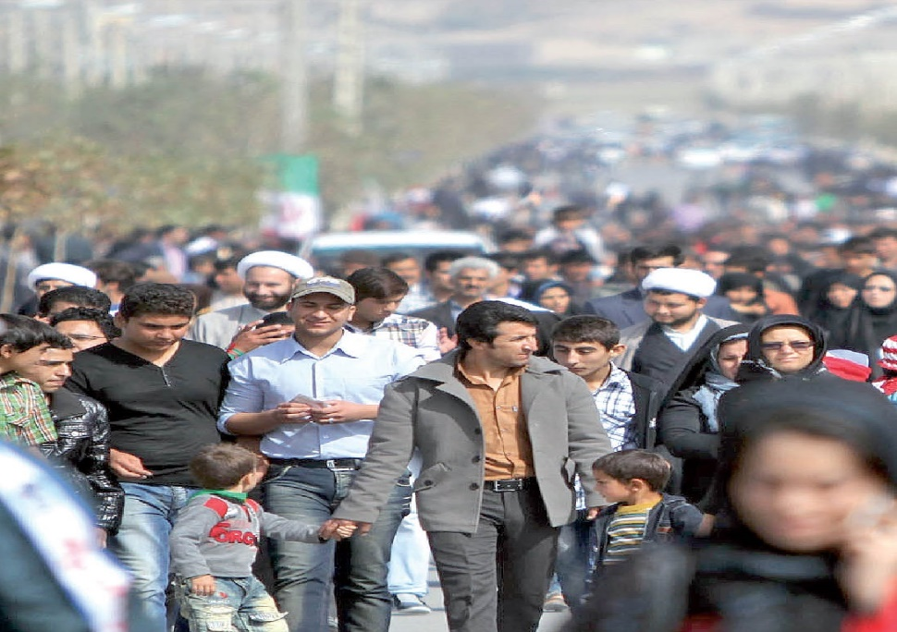



شاخص توسعه انسانی (HDI)
آرین ابراهیم پور، درس اقتصاد مهندسی استاد یمقانی

Slide 2
مباحث
تعریف HDI
مفهوم HDI
شاخص های کلی
نحوه محاسبه
جایگاه ایران در رتبه بندی HDI
اثر جنگ بر کشور ها و بازتاب آن در HDI
برترین کشور HDI در سال های متفاوت
منابع

Slide 3
تعریف HDI
شاخص توسعه انسانی، شاخص ترکیبی برای سنجش موفقیت هر کشور، در سه معیار پایه از توسعه انسانی‌ست:
زندگی طولانی و سالم
دسترسی به دانش و معرفت
سطح زندگی مناسب

Slide 4
مفهوم HDI
هر ساله توسط بانک جهانی ارائه می‌شود و جدید ترین اطلاعات مربوط به توسعه جهانی را ارائه می‌دهد.
آمار های بیش از ۸۰۰ شاخص جهانی را در مورد ۲۱۵ اقتصاد جهان مورد بررسی قرار می‌دهد.
هدف از این گزارش، در اختیار قرار دادن آمار های بین‌المللی قابل مقایسه و با کیفیت بالا در حوزه توسعه و کیفیت زندگی افراد در سراسر جهان است.
به جای تمرکز بر ابزار پیشرفت، بر اهداف پیشرفت تمرکز دارد. هدف هایی چون:
خلق محیطی برای زندگی سالم، طولانی و خلاق
گسترش حیطه انتخاب افراد و بهبود رفاه آنان
توجه به ابعاد توسعه انسانی همچون زندگی سالم و طولانی، دانش و استاندارد های زندگی آبرومندانه
آزادی های سیاسی و اجتماعی را نیز میتوان به این ابعاد افزود

Slide 5
مفهوم HDI
رشد اقتصادی ابزار و نه هدف توسعه است. علاوه بر این رشد تولید ناخالص داخلی لزوماً به معنای پیشرفت در توسعهٔ انسانی نیست. تجربیات جهانی نشان می‌دهد که رشد درآمد و توسعه انسانی همراهان خوبی نیستند.
نظریه‌های تشکیل سرمایهٔ انسانی و توسعهٔ منابع انسانی بشر را به عنوان ابزار افزایش درآمد و ثروت می‌بینند نه به عنوان هدف. این نظریه‌ها انسان را درون دادی برای افزایش تولید می‌دانند.
روش مبتنی بر رفاه بشری انسان‌ها را به‌عنوان ذی‌نفع و نه مشارکت کننده در فرایند توسعه می‌بیند.

Slide 6
مفهوم HDI
قبل از HDI شاخص های GNP و GDP از اهمیت بالایی برخوردار بود.
تخریب محیط زیست حساب نمیشد (اندونزی)
تولید ناخالص در خود اثری در توزیع ثروت و رضایت مندی ندارد.(تونس)
مشارکت های مدنی مبتنی بر مبادلات غیر پولی حساب نمی‌شود.

Slide 7
مفهوم HDI
در ابتدای دهه۹۰ میلادی، اقتصاددان پاکستانی، به‌نام محبوب‌الحق با همکاری چند اقتصاددان برجسته دیگر، در سازمان ملل، مفهومی به نام توسعه انسانی را با شعار «مردم ثروت واقعی کشورها هستند» بنا نهاد و برای آن شاخصی به نام شاخص توسعه انسانی تعریف کرد. این شاخص وسیله‌ای برای اندازه‌گیری رشد و پیشرفت انسانی در رویکردهای انسانی بوده و هدف آن نشان دادن کیفیت زندگی، عدالت اجتماعی و رفاه مادی است. شاخص مذکور از برآیند بررسی در حوزه‌های فقردرآمدی و انسانی، روندهای جمعیتی، تعهد به سلامت،آب و فاضلاب و وضعیت تغذیه، نابرابری در سلامت کودکان، بحران‌ها و مخاطرات مربوط به سلامت، حداقل حیات، تعهد به آموزش، مخارج عمومی، سواد و ثبت‌نام در مدارس، پخش و تولید تکنولوژی، کارآیی اقتصادی، نابرابری در درآمد و مخارج، ساختار مبادلات بین‌المللی،‌ جریان کمک‌های بین‌المللی، انرژی و محیط‌زیست، انتشار دی‌‌اکسیدکربن،‌ وضعیت پیوستن به معاهدات بین‌المللی در مورد محیط‌زیست، مهاجرت،‌ جرم و جنایت و نظام قضایی، نابرابری‌های جنسیتی در آموزش،‌ نابرابری جنسیتی در فعالیت‌های اقتصادی، جنسیت، کار و تخصیص زمانی، مشارکت سیاسی زنان، وضعیت پیوستن به معاهدات بین‌المللی مربوط به حقوق بشر،‌ وضعیت پیوستن به معاهدات بین‌المللی مربوط به حقوق کارگران به‌دست می‌آید.

Slide 8
نحوه محاسبه HDI
ارزش عددیِ شاخص توسعهٔ انسانی بین صفر تا یک است. ارزش شاخص توسعهٔ انسانی نشان می‌دهد که هر کشوری چه مقدار از مسیر خود را برای رسیدن به بالاترین ارزش ممکن یعنی یک، طی کرده‌است و همچنین امکان مقایسه بین کشورها را فراهم می‌کند.

Slide 9
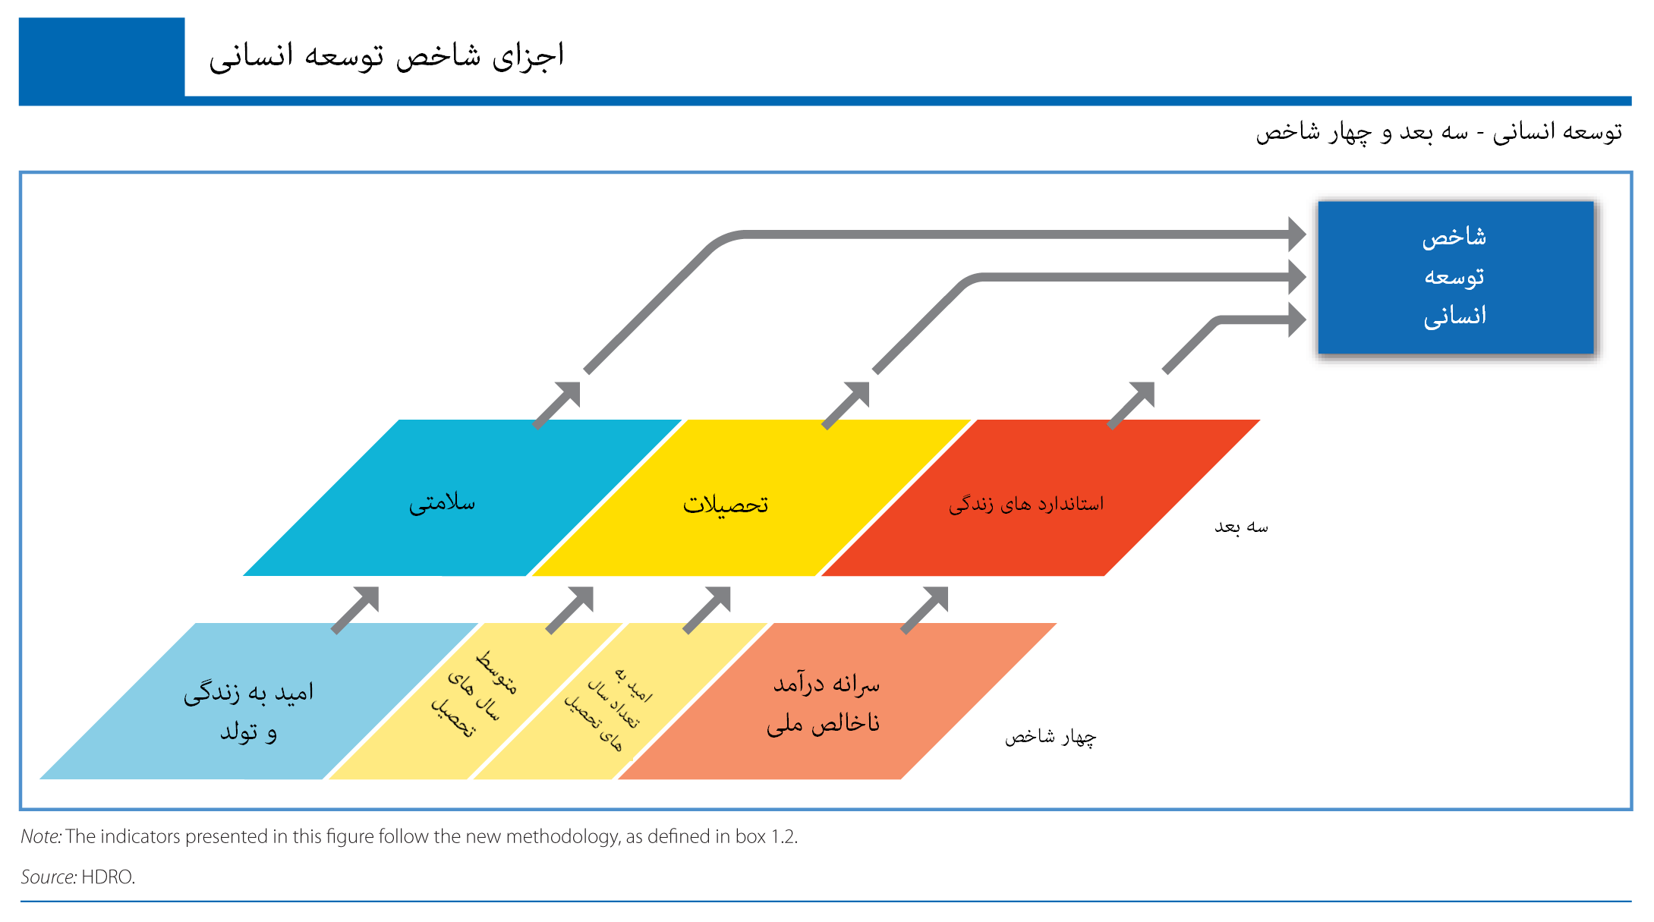

Slide 10









فرمول محاسبه HDI
$$LifeExpectencyIndex=\frac{LifeExpectancy −20}{85 −20}$$
$$LifeExpectencyIndex .$$
$$MeanYearSchoolingIndex$$
$$ExpectedYearsSchoolingIndex$$
$$EducationIndex=\frac{MeanYearSchoolingIndex +ExpectedYearsSchoolingIndex }{2}$$
$$EducationIndex .$$
$$= \frac{Mean Year Of Schooling}{15}$$
$$= \frac{Expected Year Of Schooling}{18}$$
$$Income Index=\frac{\ln\left(GNIpc\right) −ln⁡(100)}{\ln\left(75000\right)−ln⁡(100)}$$
$$Income Index$$
$$Human Development Index= \sqrt[3]{\begin{aligned} \\ \end{aligned} }$$

Slide 11
جایگاه ایران در رتبه بندی HDI
در گزارش توسعه انسانی، کشورها را بر اساس میزان شاخص توسعهٔ انسانی به گروه‌های کشورهای با توسعهٔ انسانی بسیار زیاد، کشورهای با توسعه انسانی زیاد، کشورهای با توسعهٔ انسانی متوسط و کشورهای با توسعهٔ انسانیِ کم (پایین) تقسیم می‌کنند. در گزارش سال ۲۰۱۰، ایران در گروه کشورهای با توسعهٔ انسانی زیاد (بالا) قرار گرفته‌است.
شاخص توسعه انسانی ایران از کشور هایی چون گرجستان، ترکیه، مکزیک، برزیل، آذربایجان، چین، عراق و هند بهتر است.

Slide 12
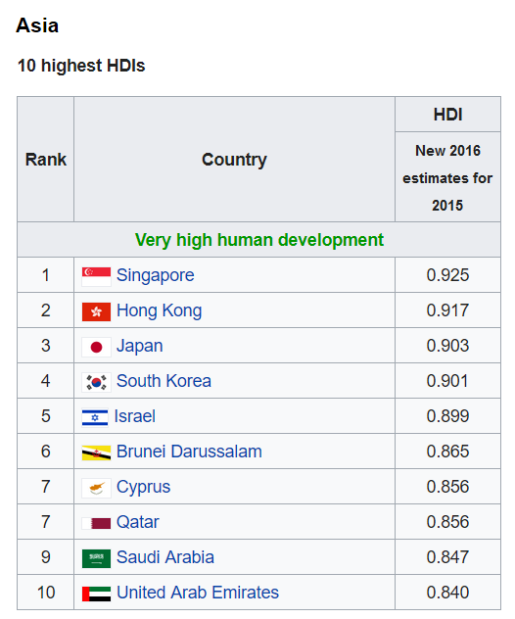
برخی از آمار های HDI
ده کشور برتر آسیا

Slide 13
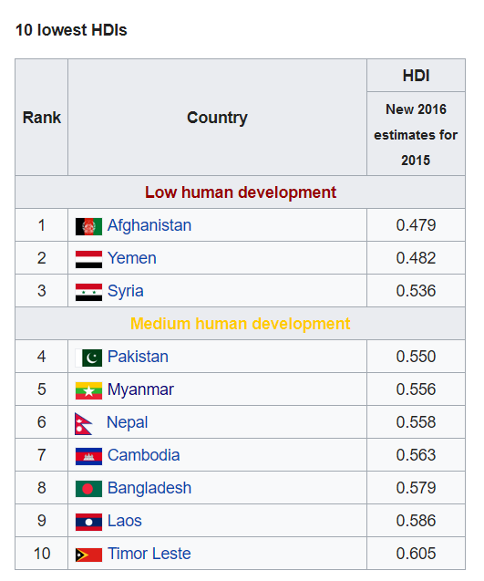
برخی از آمار های HDI
کمترین HDI در آسیا

Slide 14
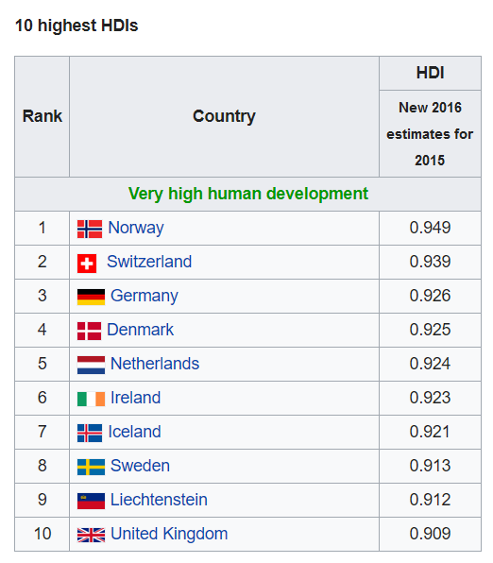
برخی از آمار های HDI
۱۰ کشور برتر اروپا

Slide 15
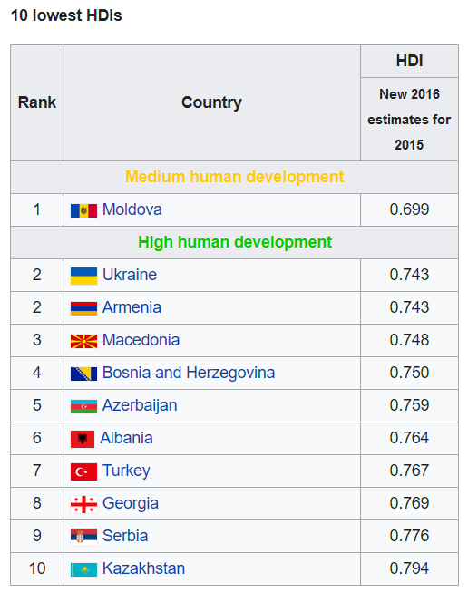
برخی از آمار های HDI
کمترین HDI در اروپا

Slide 16
مقایسه رتبه شاخص توسعه انسانی چهار کشور در چهار سال

Slide 17
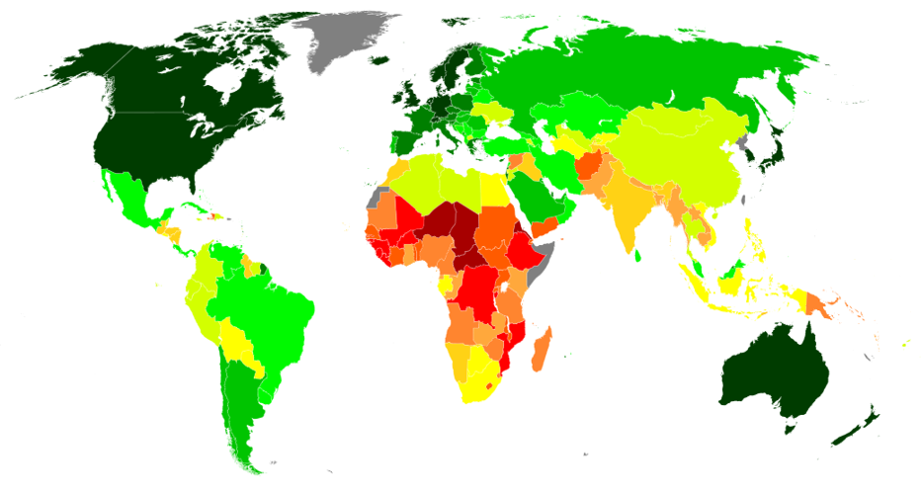
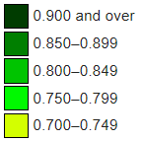
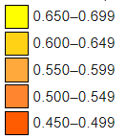

نقشه تصویری HDI جهان

Slide 18
تاثیر جنگ بر شاخص HDI در کشور های همسایه
کشورهایی که در مناطق بحران‌زده قرار دارند، حتی اگر خود دچار بحران نباشند، به‌دلیل نگرانی از سرایت ناامنی و بی‌ثباتی به داخل خاک خود، ناگزیر از پرداخت هزینه‌هایی برای حفظ آمادگی نظامی خود می‌شوند و از سوی دیگر میزان سرمایه‌گذاری خارجی در چنین کشورهایی کاهش می‌یابد و شبکه‌های دادوستد کالا با مشکل مواجه می‌شوند. این رخدادها دارای تأثیرات مستقیم در شاخص توسعهٔ انسانی هستند

Slide 19

رتبه اول HDI در سال های متفاوت
کشور | سال
کانادا | 1378
کانادا | 1377
کانادا | 1376
کانادا | 1375
ژاپن | 1374
کانادا | 1373
ژاپن | 1372
ژاپن | 1371
کشور | سال
نروژ | 1387
نروژ | 1386
نروژ | 1385
نروژ | 1384
نروژ | 1383
نروژ | 1382
کانادا | 1381
کانادا | 1380
کانادا | 1379
کشور | سال
نروژ | 1396
نروژ | 1395
نروژ | 1394
نروژ | 1393
نروژ | 1392
نروژ | 1391
نروژ | 1390
ایسلند | 1389
ایسلند | 1388

Slide 20
منابع
گزارشات شاخص توسعه انسانی موجود در وبگاه «برنامه توسعه ملل متحد»
مجمع تشخیص مصلحت نظام
مرکز تحقیقات استراتژیک
دنیای اقتصاد

